Slide 1
Clasificación de aceitunas por su endocarpo
Enrique Ortega

Slide 2
Índice
Objetivos
Setup (iluminación y cámara)
Características a extraer
Descriptores de textura Haralick y statxture (cuadrados)
Red neuronal
Explicación de ambas GUI y diagrama de flujo

Slide 3
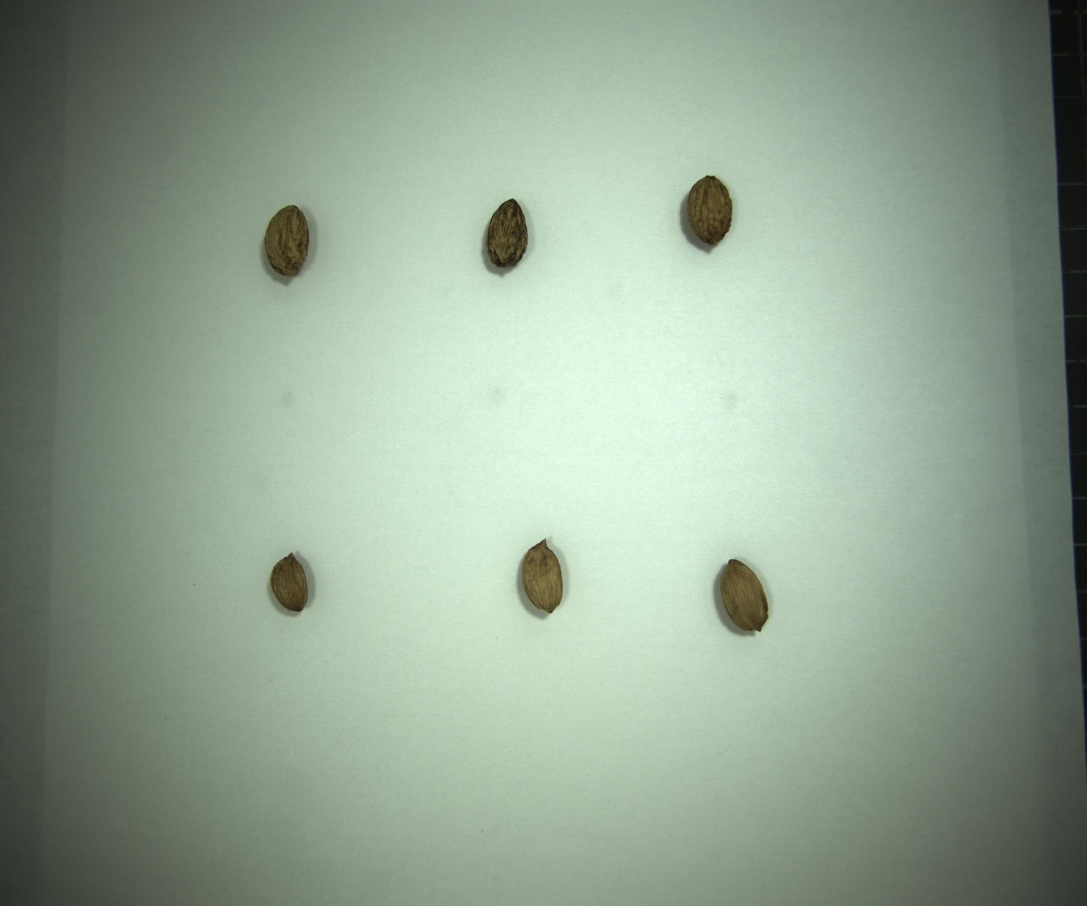
Objetivos
Clasificación de tipo de aceituna
Mediante adquisición de imágenes de su endocarpo
Trabajo actual: clasificación 2 tipos
  “Gordal” de Jaén
  “Nevadillo de Alhambra” de Granada
Futuro posible proyecto con más tipos y muestras
Notes:
Como se puede observar en la imagen, no se observa bien ni se define la silueta por usar 2 focos y crear una doble sombra

Slide 4
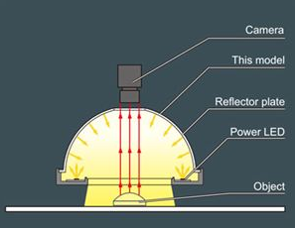
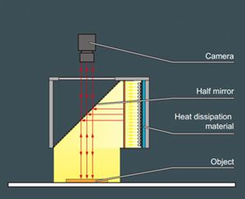
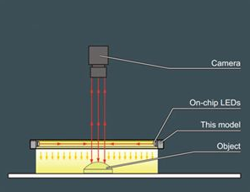

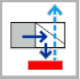
Setup
Iluminación
  Opciones como Cloudy Day y coaxial, pero es prioritario obtener textura y delimitar la silueta:
Notes:
Iluminación:
1: Domo o iluminación efecto día nublado, que ilumina con luz difusa eliminando sombras aunque suavizando texturas
2: Iluminación coaxial, con lo que la iluminación viene en el mismo eje de la cámara y eliminando sombras
3: Domo plano: híbrido entre los anteriores utilizando luz difusa en una iluminación coaxial
Imágenes de infaimon.com

Slide 5
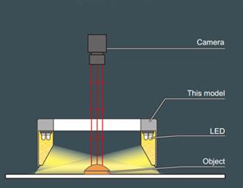
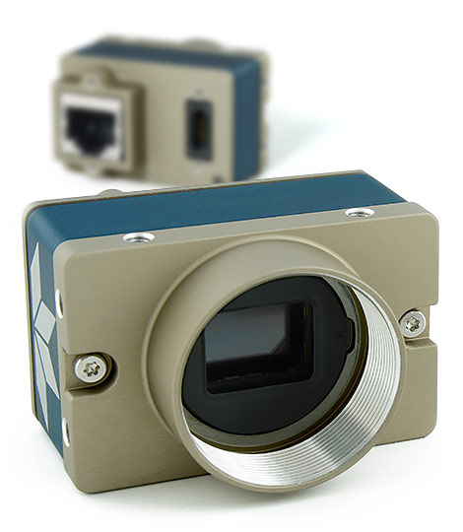

Setup
Iluminación final
  Iluminación radial (aunque usé anular difuso de ángulo bajo)
Cámara
  Cámara Ethernet Genie Nano C2420 Color de Teledyne Dalsa
  Drivers: Sapera LT SDK
Notes:
Aunque el diagrama es de un LED anular difuso de ángulo bajo, similar al que utilizo, pero como lo coloqué más alto por dificultades en el montaje, se utiliza como iluminación radial

Slide 6
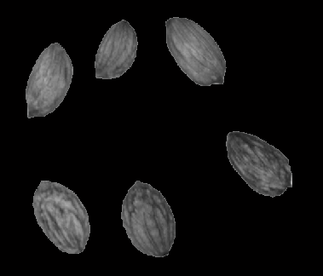
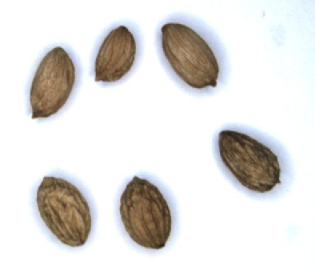
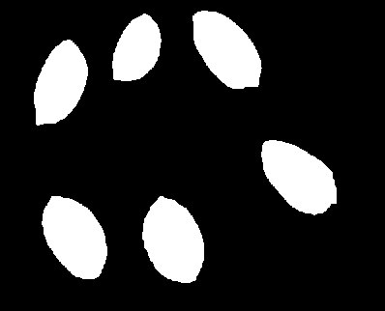
Características a extraer
Se necesitan descriptores de textura, no sólo silueta
Notes:
Una vez comprobado que a pesar de la sombra se delimita bastante bien del fondo en la binarización, podemos comprobar la dificultad:
Las de arriba son las Gordales, algo más claras y más lisas
Las de abajo son las Nevadillo, algo más oscuras y arrugadas
Las características a partir de su silueta no eran suficientes, puesto que eran muy parecidas entre sí. Hacen falta descriptores de la textura.

Slide 7
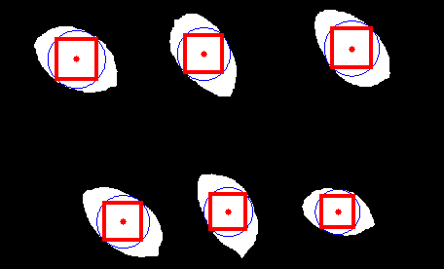
Descriptores de textura Haralick y statxture
Se usarán y elegirán descriptores de textura de ambas funciones
  14 descriptores de Haralick: matriz de co-ocurrencia, cuyos mejores resultados eran de regiones rectangulares
  Para homogeneizar el proceso, a statxture se le aplica lo mismo
Cuadrado obtenido a partir de la circunferencia con datos de regionprops
Notes:
Se ha obtenido a partir del centroide y el MinorAxisLength de cada una de las regiones

Slide 8
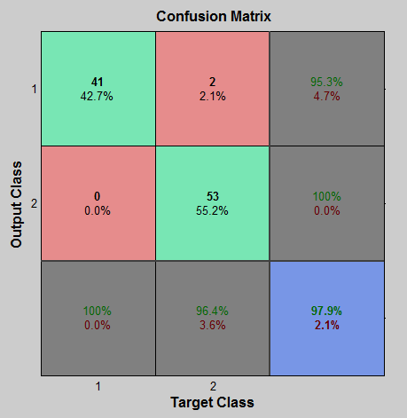
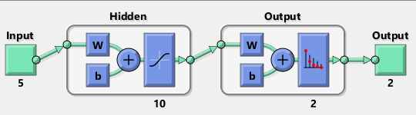
Características y clasificador final
Suavidad (statxture)
Varianza (H)
Suma media (H)
Suma de la varianza (H)
Intensidad media (regionprops)
Nev | Nev2 | Gordal | Gordal2
0,0050 | 0,0037 | 0,0045 | 0,0034
6,9191 | 5,4752 | 22,593 | 21,907
27,775 | 22,008 | 90,7737 | 87,985
64,050 | 59,117 | 122,09 | 119,45
Clasificador final: clasificador no-paramétrico entrenable Redes Neuronales
Notes:
Se muestra una tabla con los descriptores finales que se utilizará como Input para la red neuronal.
“tras un atento examen de las características y cómo variaban los datos de una aceituna a otra.
Decir que al principio las aceitunas variaban menos en oscuridad, pero fueron los descriptores de textura los que las diferenciaron claramente.”
Los inputs seleccionados son para diferenciar entre estos 2 tipos, para cuando haya muchos también se utilizarán morfológicos
Mencionar que es con vistas al futuro, cuando se usen más tipos de aceituna
Confusion matrix: Como se puede ver, utilizando 12 imágenes de huesos de acietuna dan lugar a un 97,9% de probabilidad de acertar

Slide 9
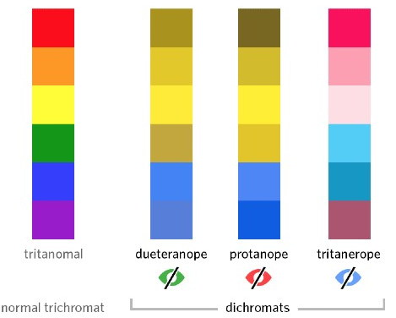
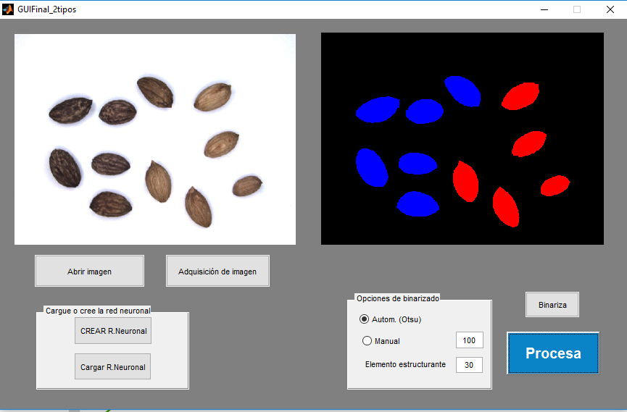
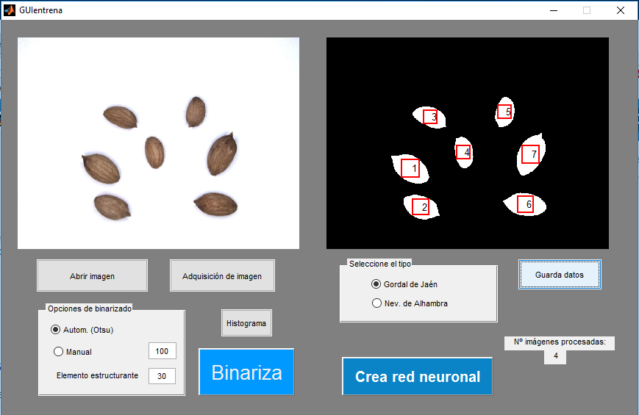
GUIDE
Existirán 2 GUI:
  Clasificación a partir de la red ya creada
  Entrenamiento de red neuronal (se llama con un botón)

Slide 10
Funcionamiento GUI entrenamiento
Adquisición de imagen
Mediante archivo
Binarizado
2 opciones
Obtención características
Ilustra la formación de rectángulos
Mediante cámara
Tamaño SE para imclose
bwconncomp
Construcción de inputs y targets
Selección de tipo
Guarda datos
Contador imágenes
Crea red neuronal
Guarda red neuronal, targets e inputs en .mat
Acumula datos de anteriores

Slide 11
Funcionamiento GUI clasificación
Adquisición de imagen
Mediante archivo
Binarizado
2 opciones
Obtención características
Ilustra la formación de rectángulos
Mediante cámara
SE para imclose
bwconncomp
Carga red neuronal
Opción de abrir GUI entrenamiento
Clasificación final
2 colores
Rojo: Gordal
Azul: Nev.

Slide 12
Bibliografía
Apuntes de Sistemas de Percepción Industrial
Digital Image Processing with Matlab de Rafael C. Gonzalez
“Effectiveness of a computer visión technique in the characterization of wild and farmed olives” de F. Piras, O. Grillo…
“Textural Features for Image Classifications” de Robert M. Haralick

